Slide 1


UỶ BAN NHÂN DÂN QUẬN LONG BIÊN
TRƯỜNG MẦM NON HỒNG TIẾN
LĨNH VỰC PHÁT TRIỂN THẨM MỸ
HOẠT ĐỘNG TẠO HÌNH
Đề tài: “Dán bóng bay màu đỏ”
Lứa tuổi: 24 -36 tháng
Giáo viên: Đinh Thị Thu Hà

Slide 2

Trò chơi:
“Bóng tròn to”

Slide 3


* Quan sát mẫu

Slide 4





* Hướng dẫn mẫu

Slide 5
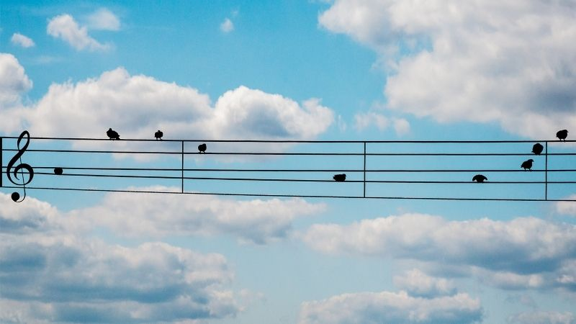
* Trẻ thực hiện

Slide 6

* Nhận xét sản phẩm

Slide 7
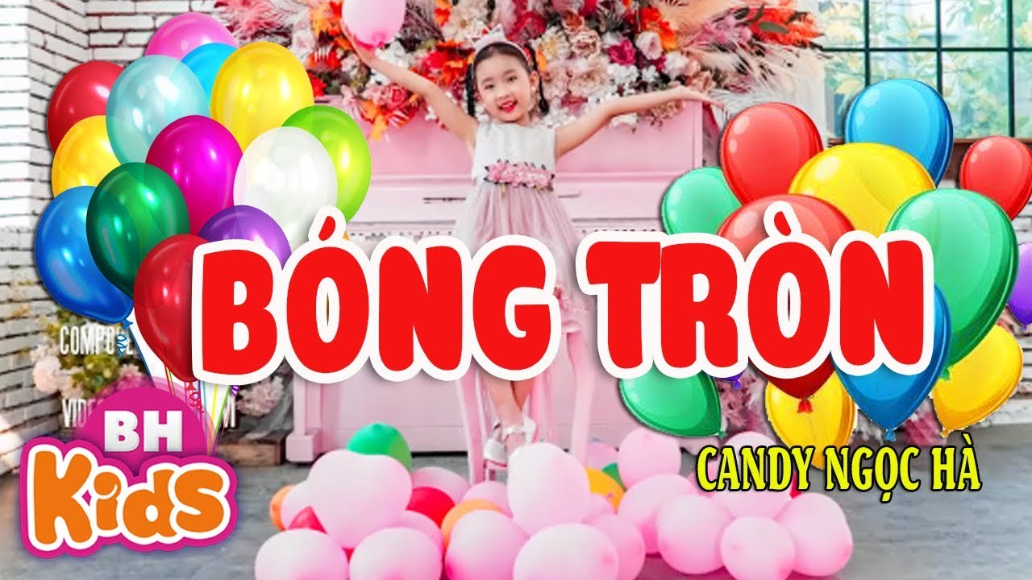
Hát: “Quả bóng”

